Slide 1
架构设计大作业
通达同城快递核心业务架构设计

Slide 2
设计目标
满足产品基本需求
系统弹性可伸缩，满足上线后三个月日单超过1万，一年日单超过50万的要求
系统前期部署采用精简方案，节约成本。

Slide 3
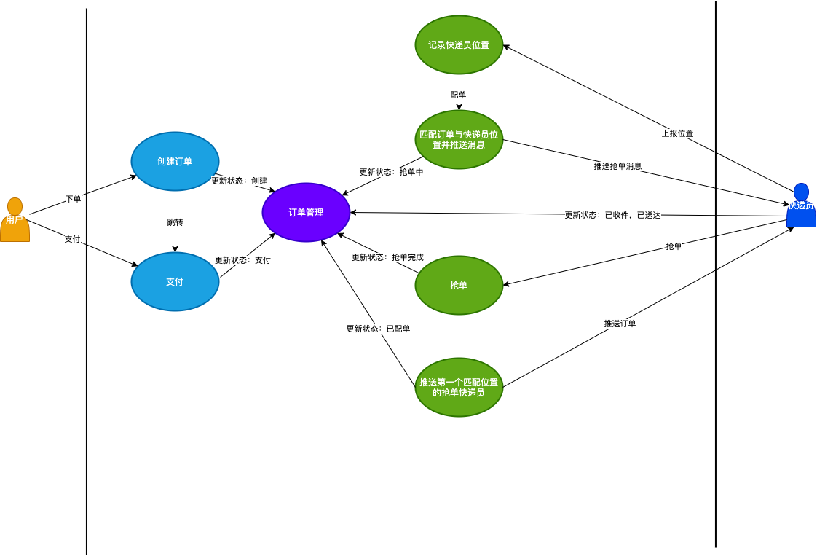
用例设计

Slide 4
用例说明
核心业务都需要通过订单管理服务
匹配快递员操作单独为一个用例，此业务比较消耗机器性能，独立出一个订单匹配快递员服务

Slide 5
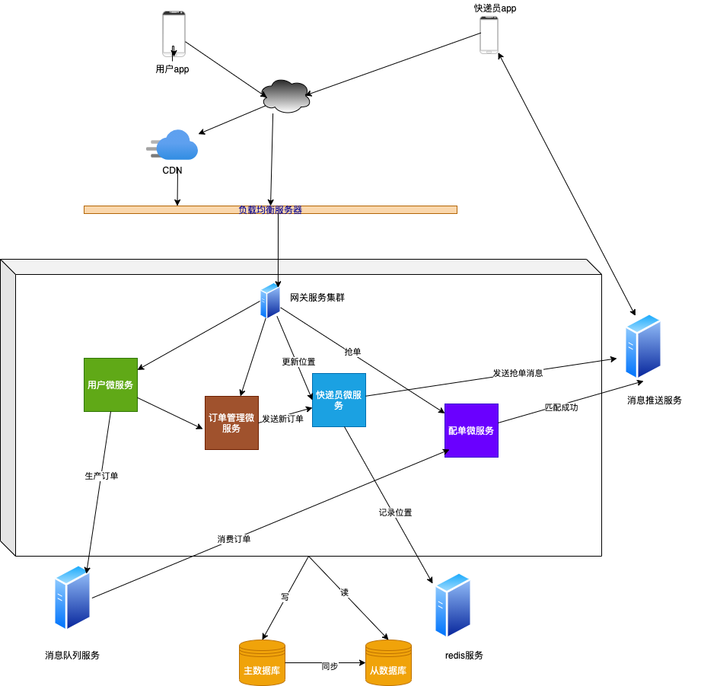
部署设计

Slide 6
部署说明
微服务集群可扩展，可根据业务量持续扩容
负载均衡早期使用nginx，后续并发增加后使用LVS部署

Slide 7
下单场景时序图
待完善

Slide 8
订单状态转移图

